Slide 1

チーム相馬
今村 晃大
小笠原 彪
佐久間 優香
相馬 靜雅
髙田 佳依
藤田 勇一

Slide 2


コンセプト
の を

Slide 3
概要
「俺はただ、普通の高校生活を送りたかったんだ。でも、気づいたんだよ。普通じゃダメなんだって。この学園で、トップを目指すためには――そう、『モテ』なきゃいけない！スポーツも勉強も、全部完璧にこなしても、モテなきゃ意味がない！俺は決めた。必ずこの学園の頂点、いや『モテ王』の座に就いてみせる！待ってろよ、学園の全員！俺の輝く魅力で、君たちを虜にしてやるんだからな！」

Slide 4

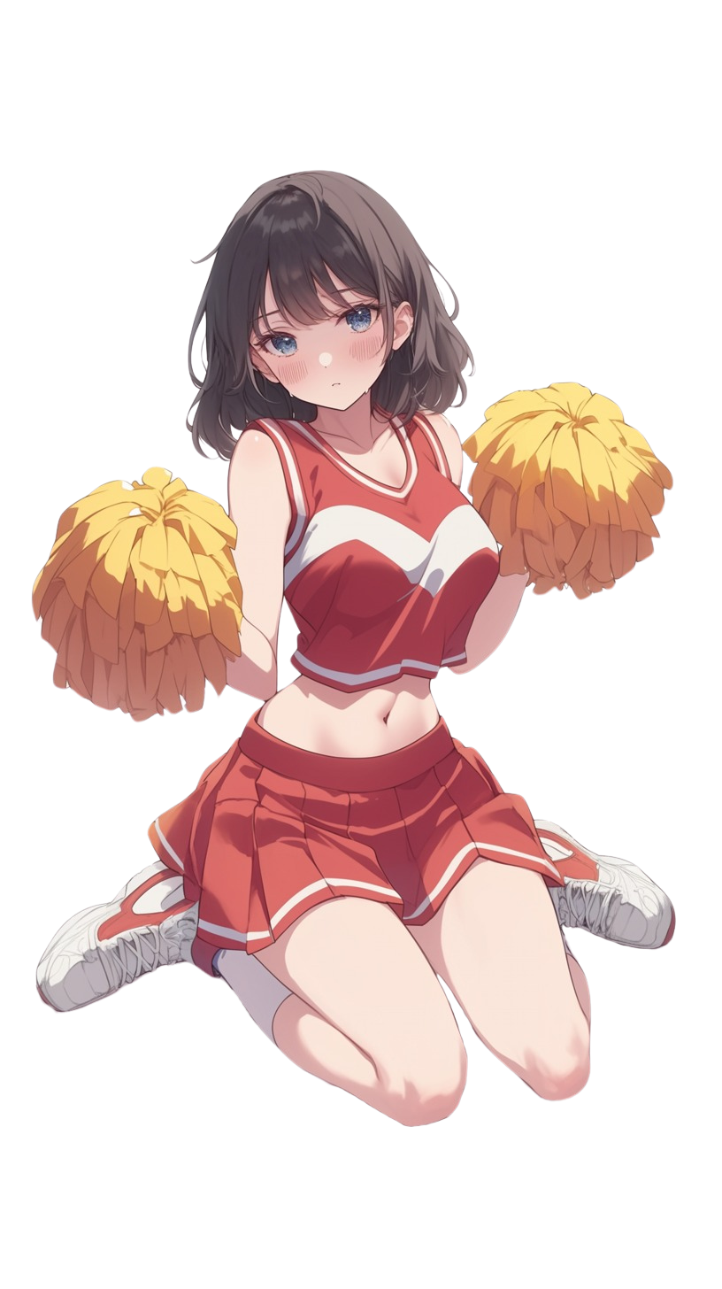






ドッジボール×学園モノ
ドッジボールの勝利条件
相手より多い人数が残る
相手を全滅させる
よりモテた方が勝ち
試合に負けて勝負に勝つ

Slide 5
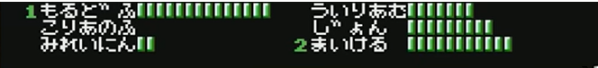
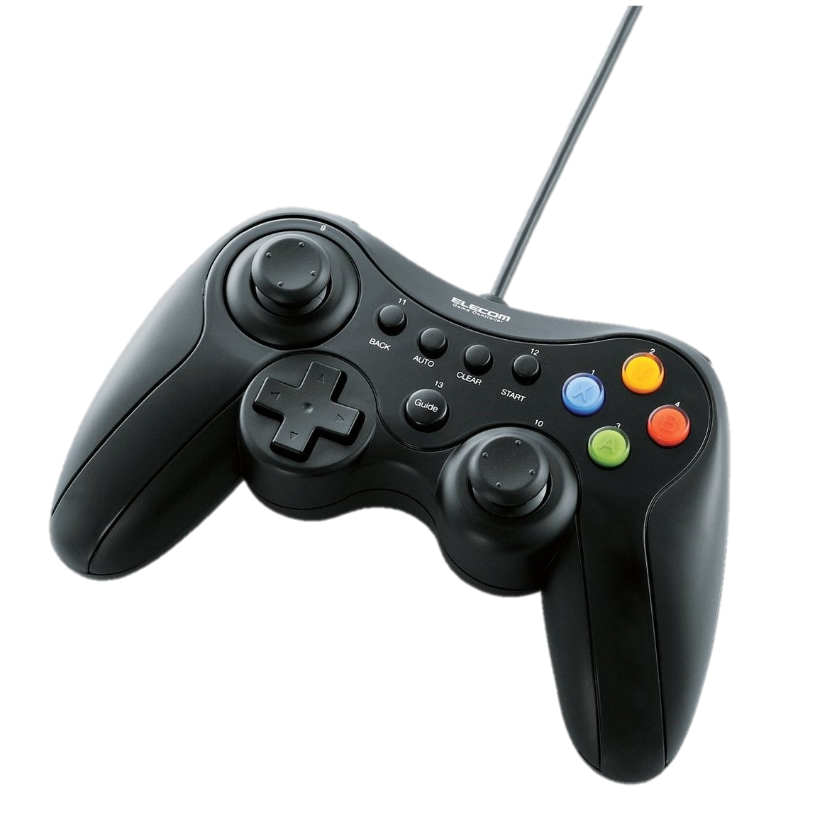
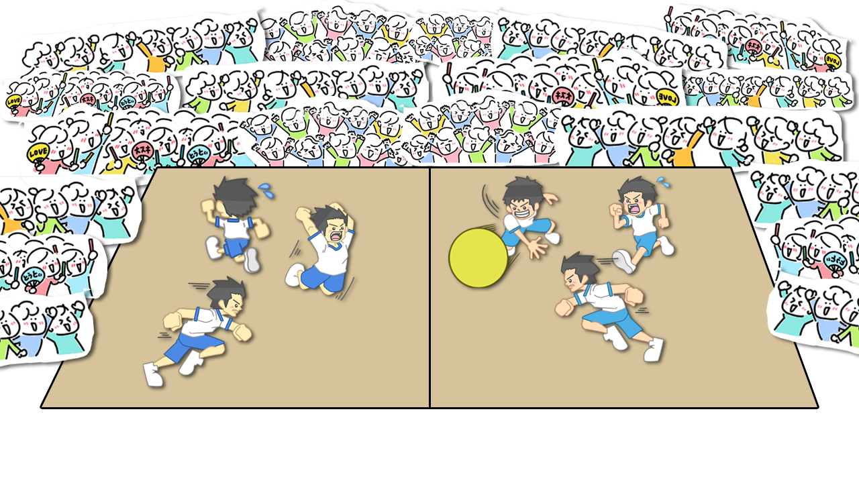
ゲーム画面イメージ
ステータス
モテボタン
モテ度を表す観客
移動
ダッシュ
ジャンプ
プレイヤー
投げ/キャッチ

Slide 6
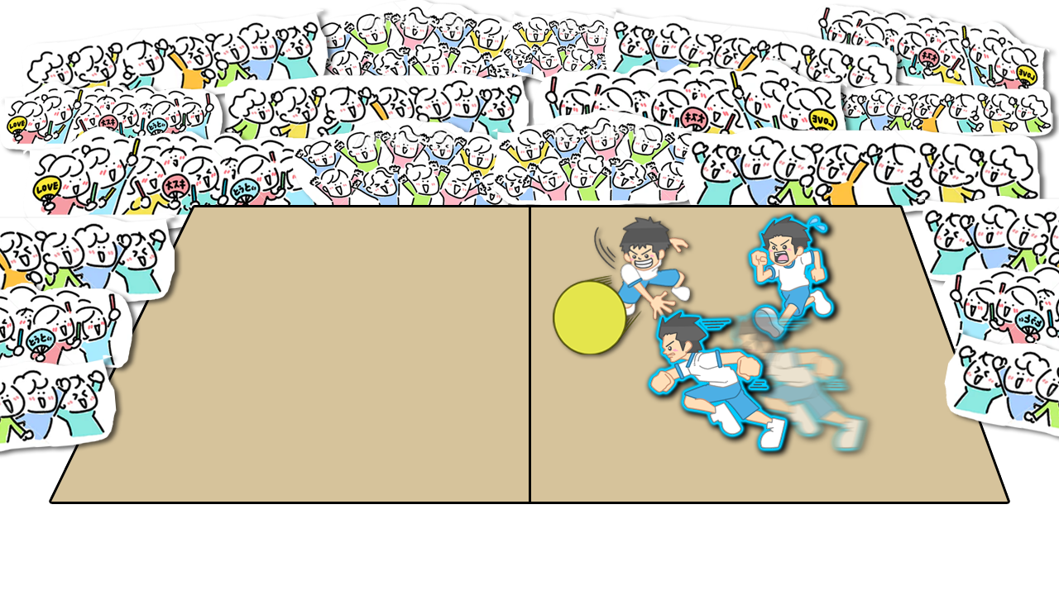

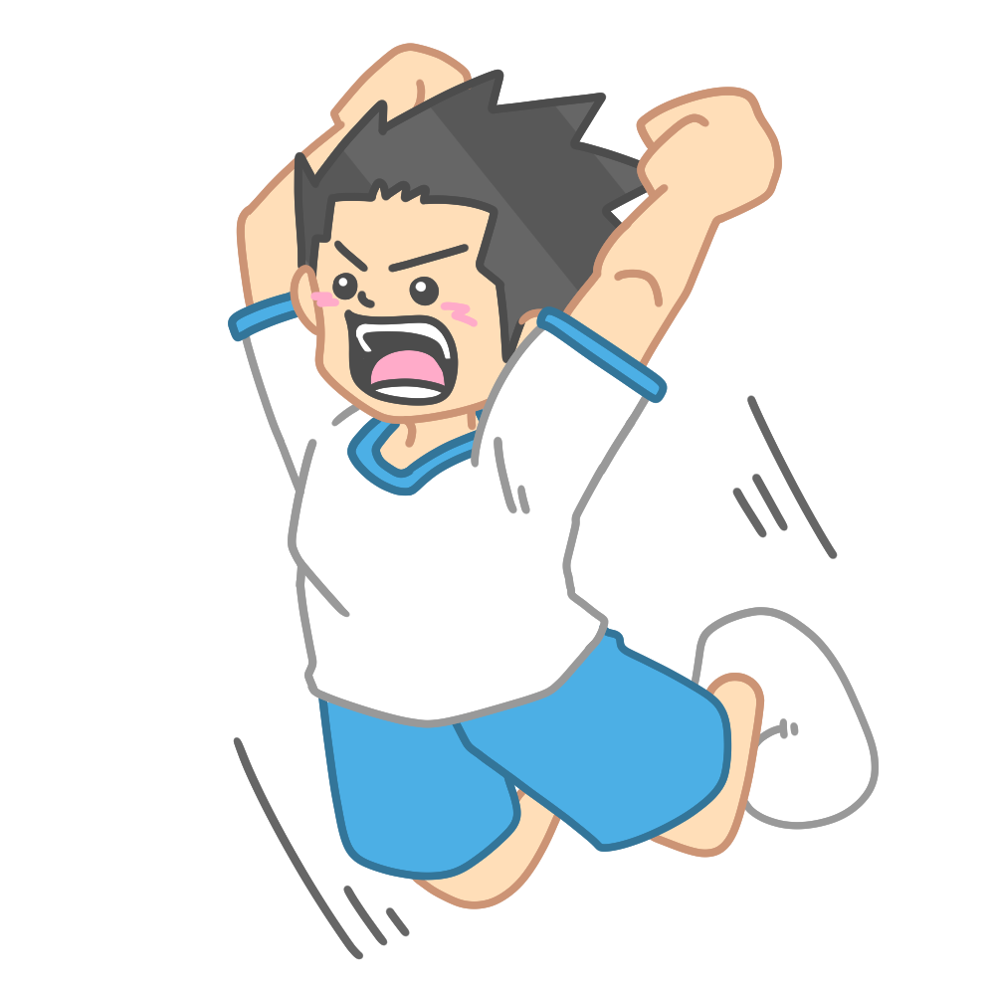
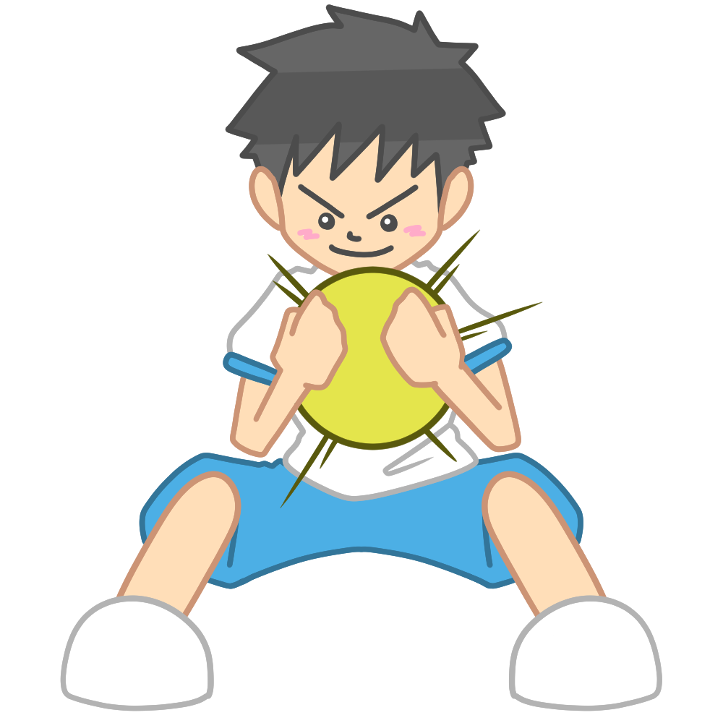


ゲーム画面イメージ
ステータス
モテ度を表す観客
ジャンプ
投げ
移動
ダッシュ
キャッチ
ダッシュで回避
SPECIAL

Slide 7

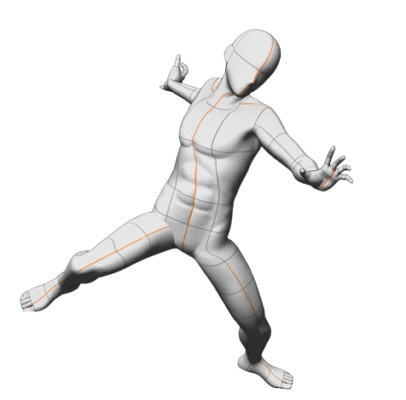

モテるためにカッコつけろ
モテACTION
『カッコつけてキャッチ』
カッコつけ中に当たるとモテ下がる
『カッコつけてジャンプ投げ』
着地ミスるとモテ下がる
『カッコつけて瞬間回避』
やりすぎるとモテ下がる

Slide 8


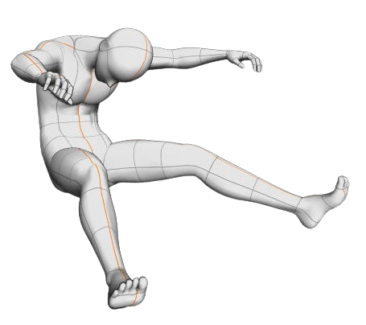



モテを連鎖させよ
モテCHAIN
CHAIN No.1
被弾ボールをカバーキャッチ
すかさずモテアクション
CHAIN No.2
バウンドボールを空中キャッチ
そのまま倒す

Slide 9



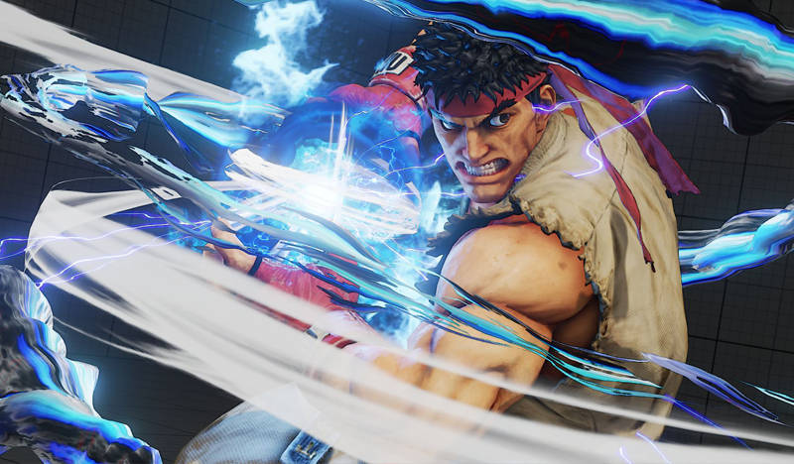

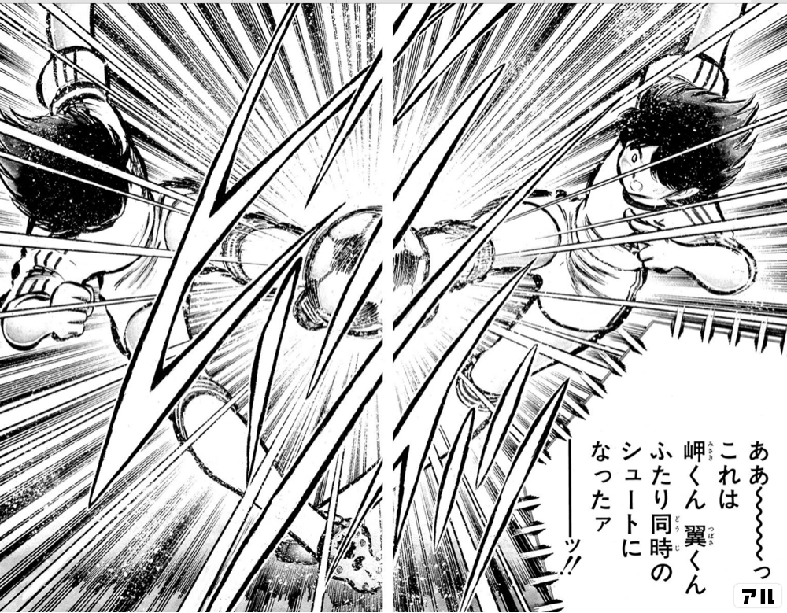




圧倒的に見惚れさせろ
周囲を盛り上げて
注目を集める
決まれば
外せば

Slide 10

アピールポイント
自分の行動で
ていく
モテACTION
による更なる駆け引き
自分の行動でモテていく優越感
モテアクションが加わったことによる駆け引き

